Slide 1
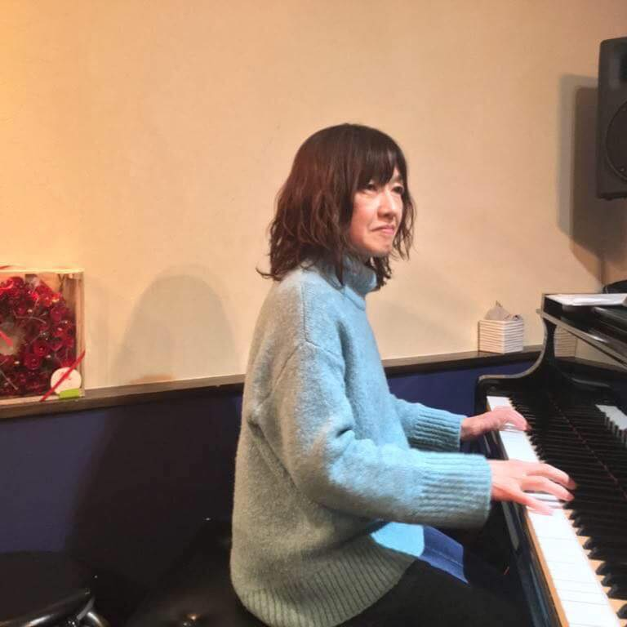
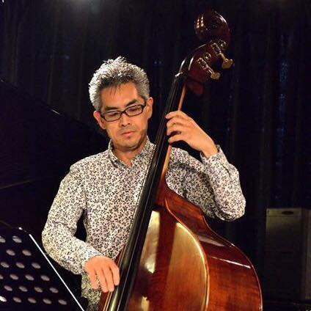
さくら明子の
ジャズ習いたて
セッション
池戸裕太カルテット
Kris Davisはカナダ・バンクーバー
生まれニューヨークのジャズシーン
で最も独創的で創造的音楽を提供
するアーテｲストと評価が高い。Paul
Ｍｏｔｉａｎとも共演。今年のダウンビート
の投票でライジングスター・ピアノ
部門の第一位の女性ピアニスト
田代伸夫(ｂ)
高橋道雄（gt）
大熊明子(pf)
高木悠圭(ds)
Eric Revis 現在ブラフォード・マル
サリスのレギュラーベーシストとして活躍。深みのあるアコーステｲｯクな、そして軽快にメロデックで明るいプレイはオリジナ
リテｲにあふれ特長的。グラミー賞を受賞
する最も才能あふれるミュージシャン
ｾｯｼｮﾝﾌｨｰ ２７００円（税込）
リスナー １０８０円（税込）
ご予約・お問い合わせ
５月３日（金）
042-850-9378
１９：３０start
池田正志(as)
ゲスト
釜谷明 福永貴之
(vo) (org)
予約受付：月曜日除く18時から
※店舗開店時間は19時です。

